Slide 1


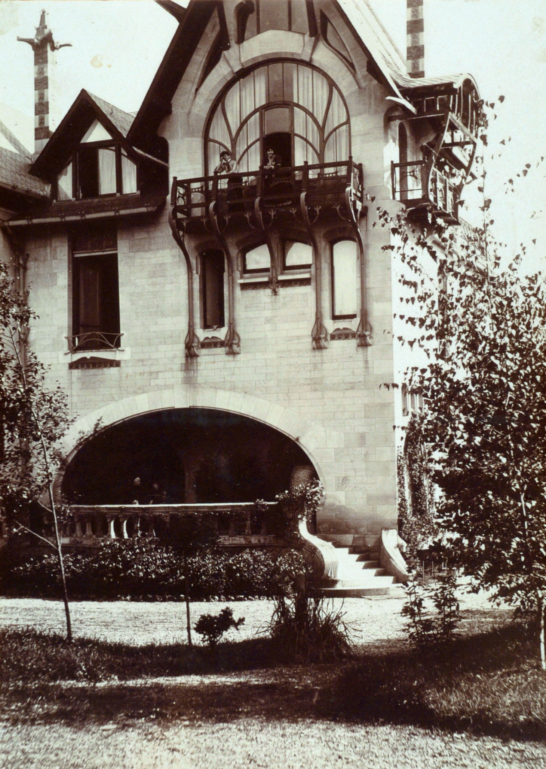
Majorelle Mystery
A(Virtual) Escape room Game from Germany and France
Notes:
Hallo ich bin Lea und ich bin Teil des Teams TheVillaIns, das mit MajorelleMystery beim diesjährigen CDV Saar-Lor-Lux teilnimmt.
MajorelleMystery wird ein virtuelles Escape-Room-Spiel sein, bei dem der clevere Spieler dem Detektiv Arthurino dabei helfen muss der Jugendstil-Villa in Nancy zu entkommen. Die ehemaligen Bewohner der Villa langweilen sich in ihrem Geisterdasein und halten den jungen Detektiv durch Aufgaben und Rätsel auf Trab um ein wenig Unterhaltung zu haben, bevor Arthurino die Villa wieder verlässt.

Slide 2

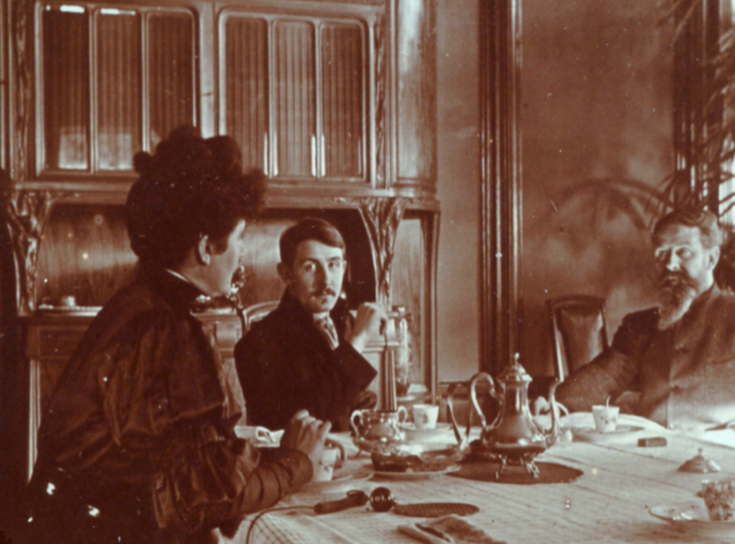
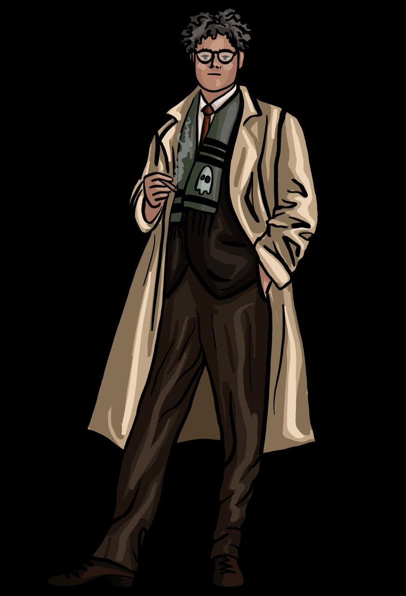




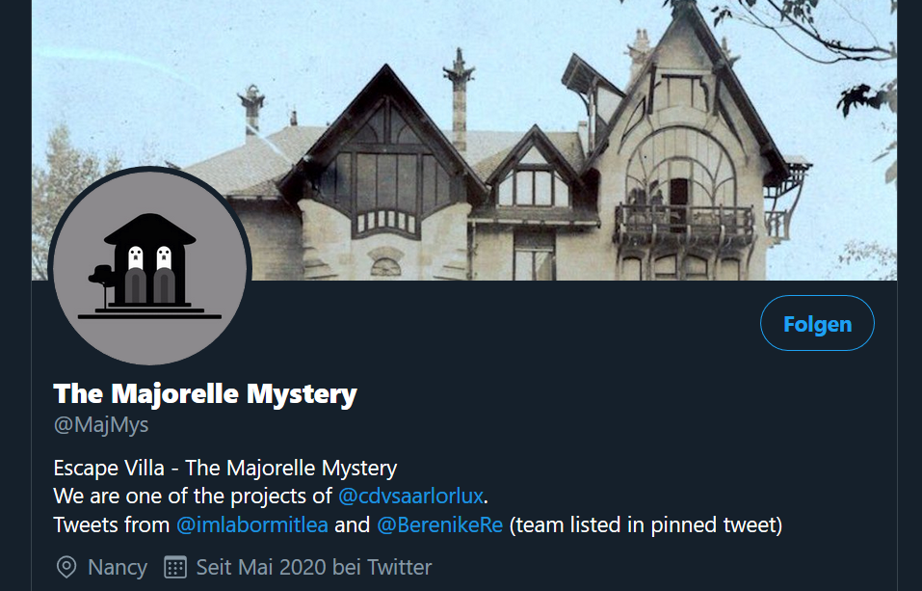




Family majorelle
arthuro
Tech Stuff
Von Andrea Calabró - logo.svg (originally godot_logo.svg) in Godot Engine at GitHub, CC BY 3.0, https://commons.wikimedia.org/w/index.php?curid=40939493
https://github.com/StraToN/escoria-in-daiza
Communication & Organisation
Languages
Twitter
Notes:
Das Spiel wird in Englisch, Französisch und Deutsch verfügbar sein und erzählt - neben der erdachten Geschichte von Arthurino - die Geschichte der Villa. Wir nutzen Discord als Kommunikationsplattform, Trello zur Organisation und unter @MajMys kann man uns bei Twitter folgen.
Das Spiel wird zweidimensional in der Game-Enginge Godot und dem Framework Escoria mit der Referenz Escoria in Daiza gecodet und basiert vor allem auf Bilddaten aus der Villa Majorelle. Derzeit gibt es keine Verknüpfung mit anderen Datensätzen, diese könnte jedoch erfolgen, falls das Projekt nach der Preisverleihung fortgeführt wird.

Slide 3
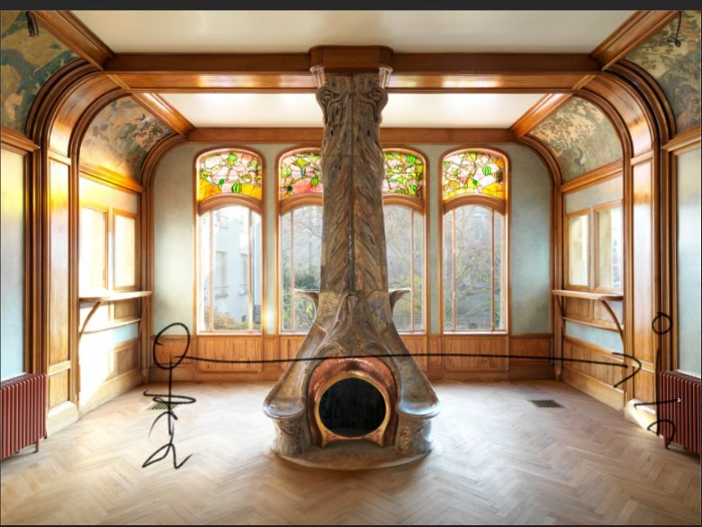
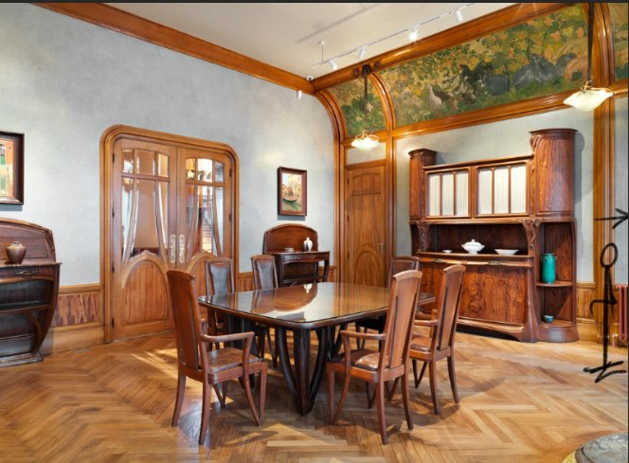
Work in Progress
Notes:
Wir haben dabei durchaus vermittlerischen Anspruch und wollen neben dem Spaßfaktor sowohl die wunderschöne Jugendstilvilla als auch das Leben der Familie Majorelle darstellen.

Slide 4
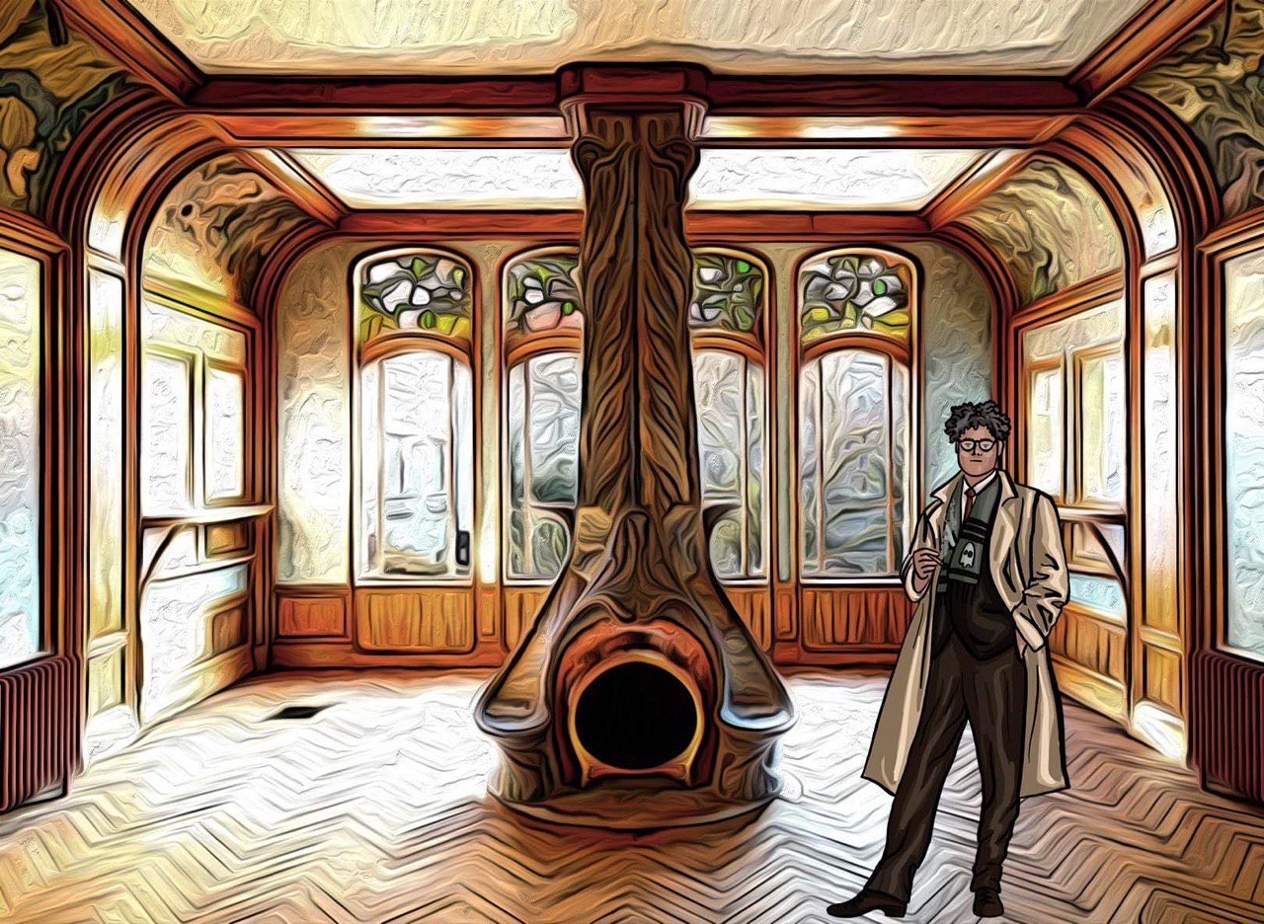
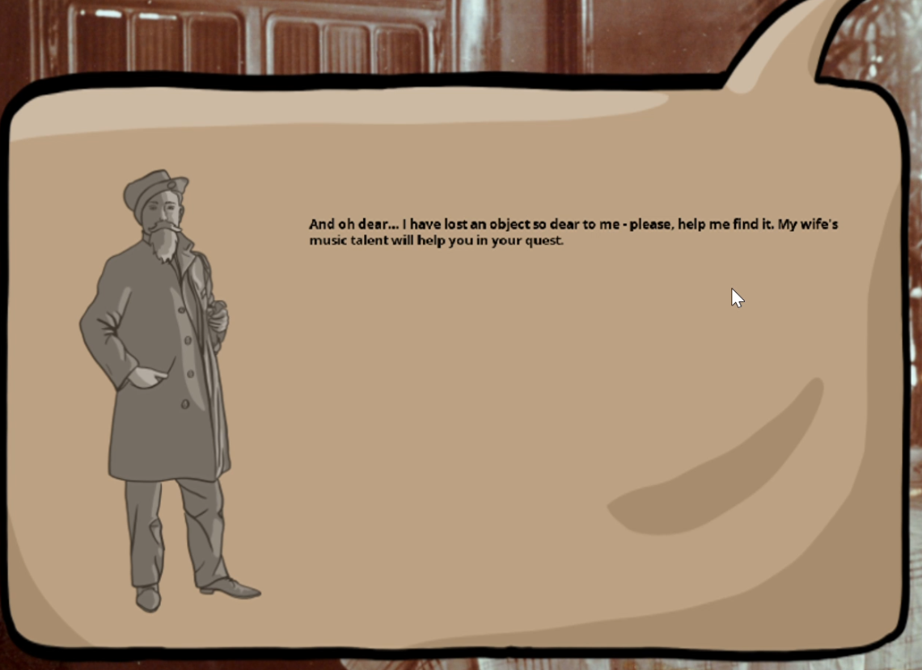
Current State
General Design
Notes:
Dabei soll in der Theorie am Ende jedes Level als separates Spiel anwählbar sein. In jedem Level wird Arthurino von einem anderen Geist aus der Familie Majorelle durch dessen Lieblingsräume in der Villa geleitet. Wir werden es bis zur Preisverleihung jedoch nicht schaffen all dies umzusetzen.

Slide 5
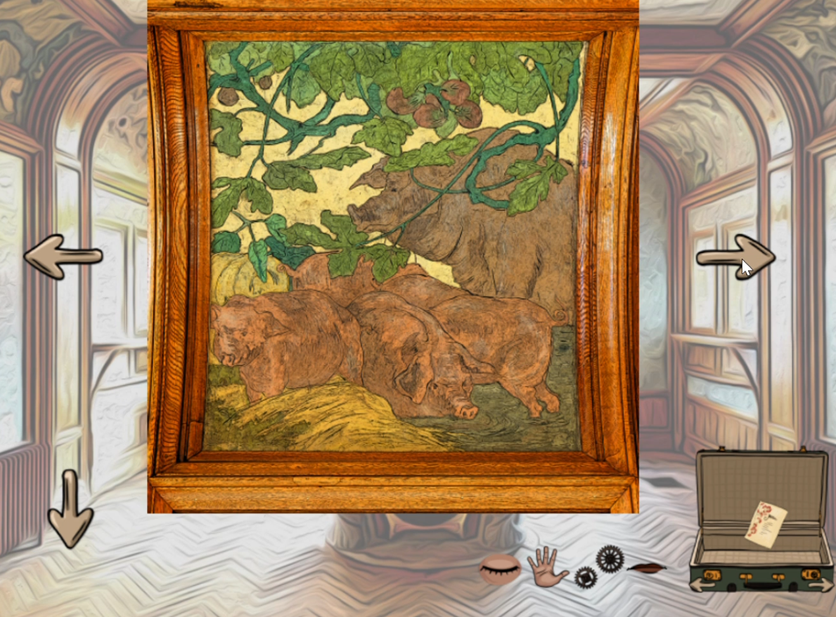
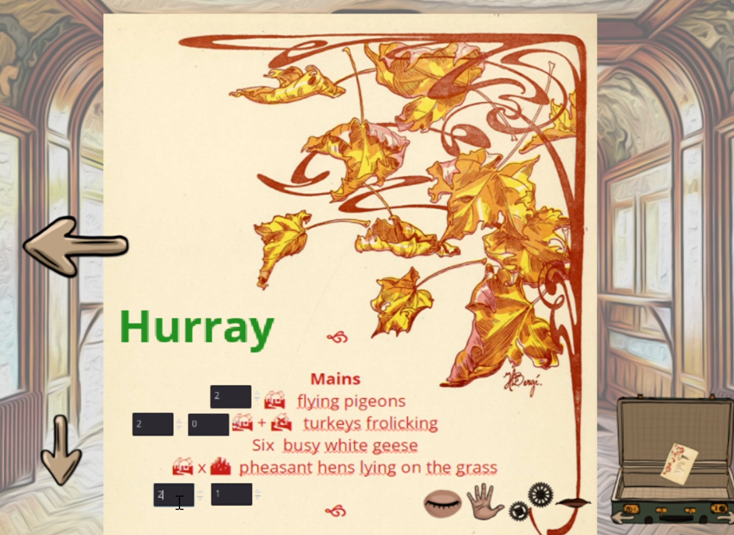
Current State
Riddle Implementation

Slide 6
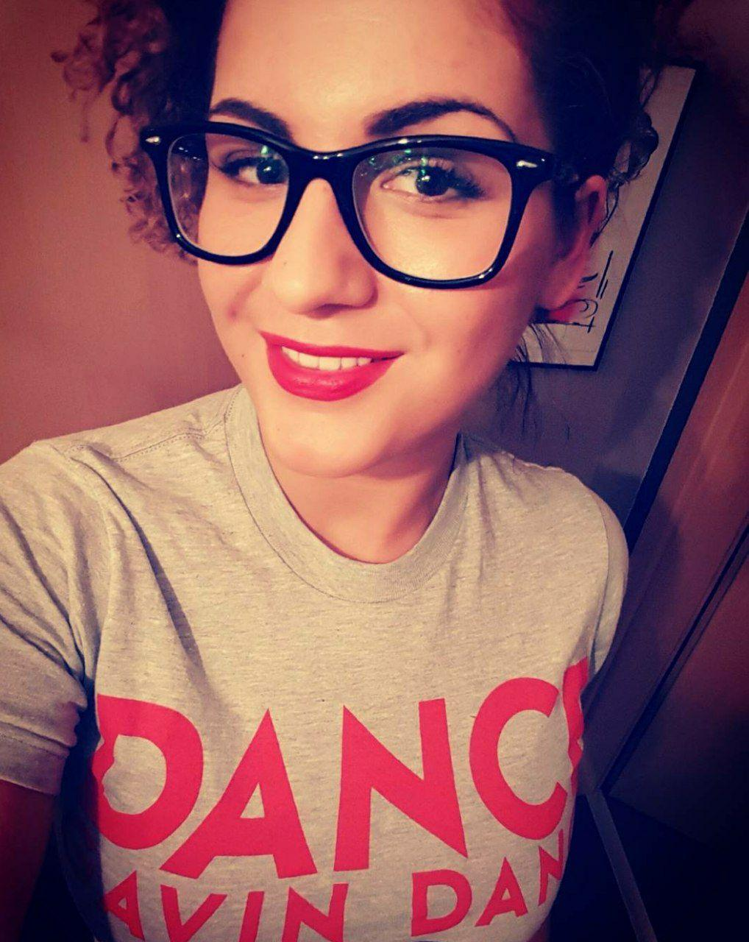
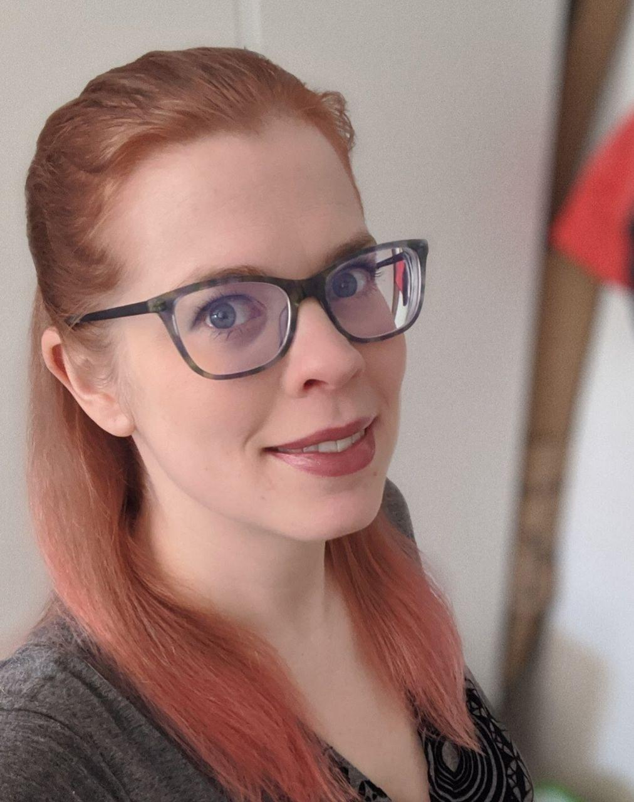
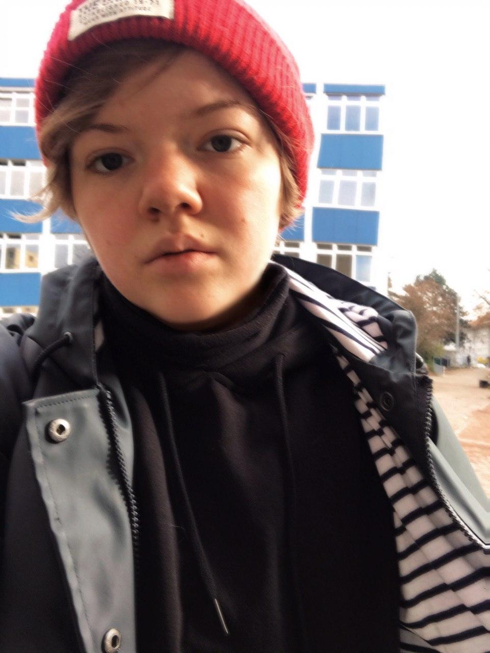
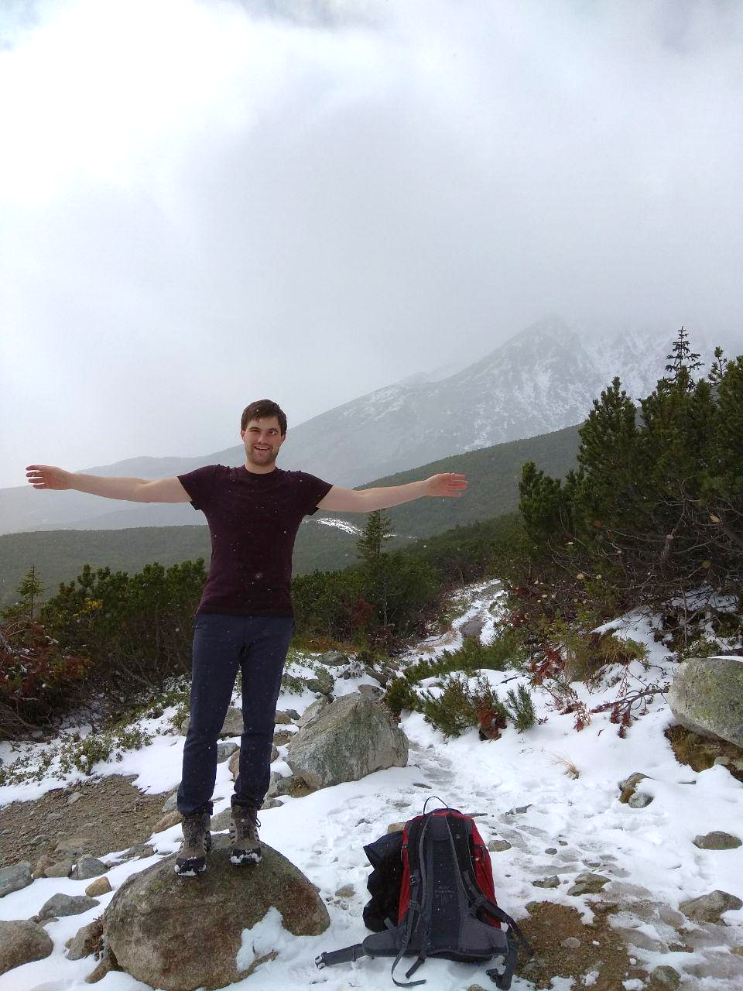
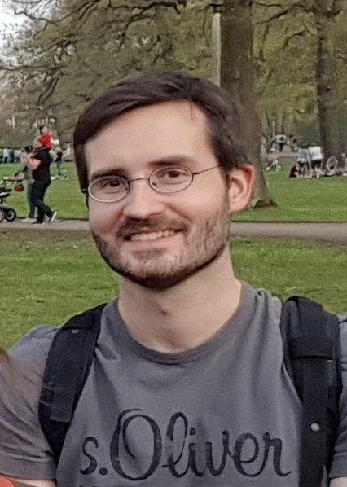
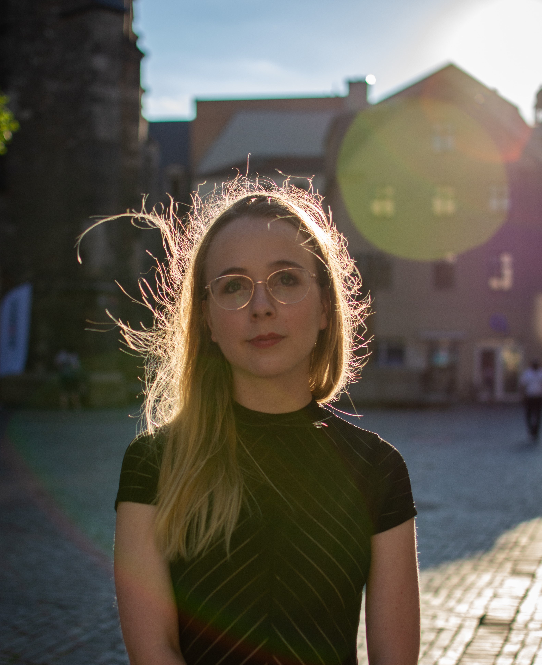
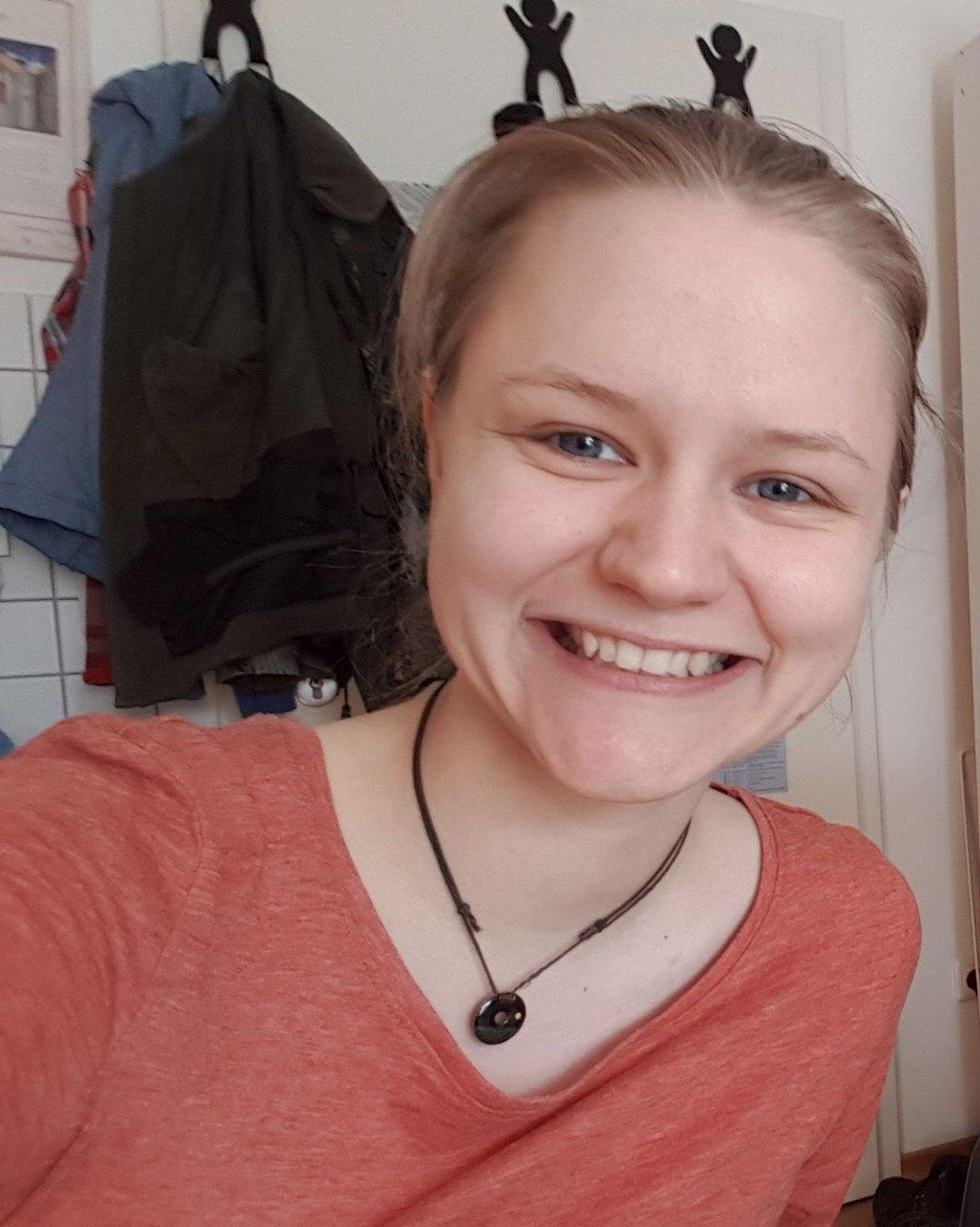
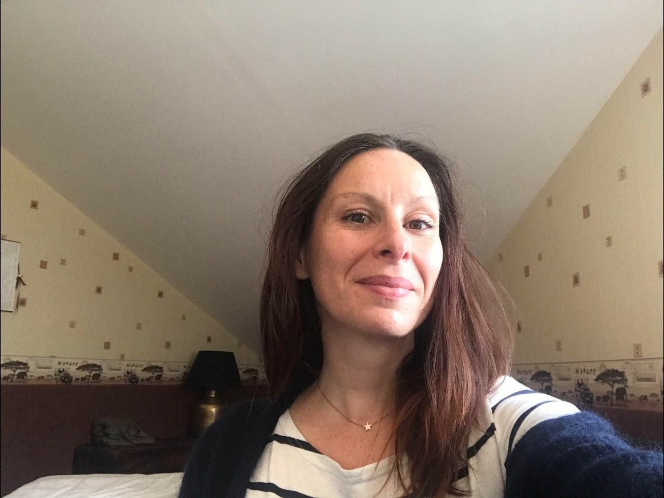
With the helping hands of:
Anastasia Bauch
Daniel HaaS
Torsten Röder
Annika Rockenberger
Melisa Kujevic
Sonja Heinze
Marie-Laure Steinfeltz
paul hermann
The VIllaINs
The team
Berenike Reisinghoff
Jörg reichert
Lea-Kathrin Gleissner
Sophie TOulouse
Notes:
Das Team besteht dabei aus einem Java-Entwicklern, Studierenden aus Mitteldeutschland, dem Saarland und Franken, berufstätigen Unterstützern und zu guter Letzt auch der Datengeberin Sophie Toulouse - die für die Villa Majorelle arbeitet - selbst. Die Kommunikation erfolgt also dreisprachig in Französisch, Deutsch und Englisch, daher sind diese Sprachen als Spielsprachen auch prädestiniert.

Slide 7
Future Prospects
For developing after the awards ceremony
one
Link with other datasets EG.: use them in riddles
two
Extend the game
Adding the rest of the family as characters
Including all of the rooms of the villa
Extending the storyline
three
Bugfixes &Technical Stuff
Availability as WebVErsion

